Slide 1
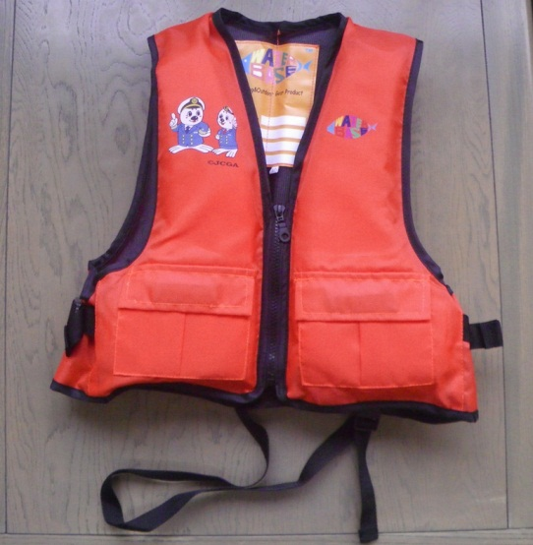
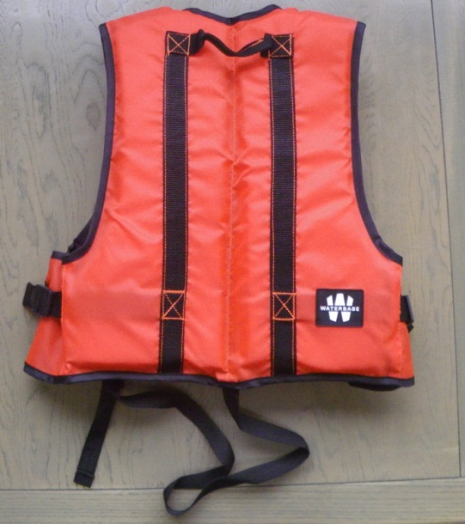
子供達の命を守るために
うみまる・うーみん子供用マリンベスト
【サイズ】
Ｓ 身長 ９０ｃｍ ～ １１０ｃｍ
Ｍ １１０ｃｍ ～ １３０ｃｍ
Ｌ １３０ｃｍ ～ １５０ｃｍ
【金額】
１０２９円（税込)
【購入先】
海上保安協会神戸地方本部
ＴＥＬ ０７８－３９１－２１２５
※このマリンベストは、国土交通省の型式承認を受けていないため小型船舶等の法定備品になりません。

